Slide 1

TRABAJO DÍA DE LA MUJER
Realizado por: Eva María y Yanira
2º De ESO

Slide 2
Índice
1 Portada. 10 Función de la mujer en la familia.
2 Índice. 11 Papel en la sociedad y en la política.
3 Rol de la mujer en los años 50. 12 Su formación. ¿Pueden formarse y estudiar?
4 ¿Cómo deberían ser ellas? 13 ¿Qué nuevas actividades y roles realizan la mujeres en la actualidad?
5 Función de la mujer en la familia.
6 Su rol como esposa.
7 Su educación.¿Podían formarse y estudiar?
8 Su papel en la sociedad.
9 Su papel en la política.

Slide 3

LA MUJER EN LOS AÑOS 50
En los años 50 la mujer sólo era considerada ama de casa, muy pocas mujeres consiguieron seguir con los estudios, pero cuando iban los colegios eran los encargados de formar a las mujeres como futuras madres y esposas no como organismos facultados para formar a profesionales.
En esos tiempos la mujer era utilizada para el marketing, representando el segmento del mercado de mayor interés

Slide 4
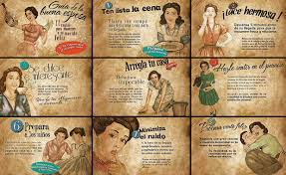
¿Cómo deberían ser ellas?
En los años 50 las mujeres debían:
Tener la cena lista a tiempo.
Estar siempre radiantes para su marido.
Entretener a su esposo.
Tener la casa impecable.
Procurar que su marido siempre estuviese cómodo.
Preparar a los niños.
Minimizar el ruido de la casa.
Verse siempre felices.
Escuchar y entender a su marido.
No quejarse.

Slide 5
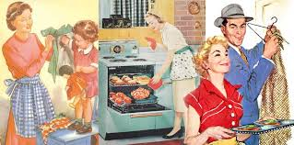
FUNCIÓN DE LA MUJER EN LA FAMILIA
La mujer en la familia era la encargada de cuidar a los niños y hacer todas las tareas de la casa, como por ejemplo, limpiar el suelo,fregar los platos, lavar la ropa y las demás tareas

Slide 6
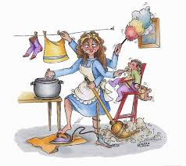
Rol de la mujer como esposa
La mujer, al casarse debía mantener la casa limpia, hacer la comida, cuidar de el o los niños y cuidar y mimar a su marido. Avía una guía para ser una buena esposa llamada La guía de la buena esposa, esta mostraba como ser la esposa ideal en once pasos, entre los cuales estaba hacer la comida para servirla a tiempo o tener a los niños limpios, vestidos y peinados.

Slide 7
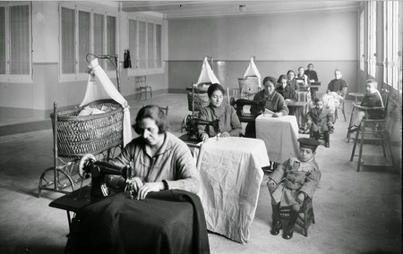
¿Podían las mujeres formarse y estudiar?
La mujeres en los años 50 solo eran pocas mujeres las que asistían pero las que asistían solo les enseñaban a ser ama de casa y a ser buena esposa, pero no podían estudiar para ser profesionales en una carrera

Slide 8
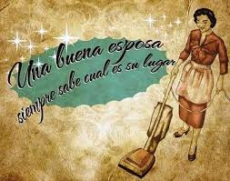
El papel de la mujer en la sociedad
En los años 50 las mujeres en la sociedad solo eran las encargadas de mantener la casa limpia , ser buena esposa, cuidar a los hijos y hacer todas las tareas de casa, porque en esos tiempos las mujeres no tenían el derecho de trabajar y tambien estaba mal visto

Slide 9
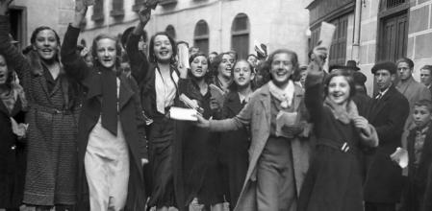
El papel de las mujeres antiguamente en la política
La mujeres no tenían el derecho de poder votar y tampoco podian ocupar ningún puesto de trabajo, hasta que el 17 de octubre de 1953 lo consiguieron, después de una larga lucha

Slide 10
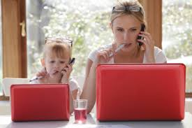
Función de la mujer en la familia actualmente.
La mujer como miembro fundador de la familia, primera célula que forma la sociedad, tiene un papel importante en la creación, formación y mantenimiento de valores de las personas que la integran. ... En la actualidad, el desarrollo tecnológico y social permiten a la mujer alternar diferentes papeles.

Slide 11


Papel en la sociedad, y en la política.
Las mujeres actualmente en la política tienen los mismos derechos que los hombres y pueden ocupar los mismo puestos que ellos
Las mujeres en la sociedad actual tienen los mismos derechos pero hay algunos que no por ejemplo, el dinero que ganan al trabajar, los hombres ganan más dinero aunque sea mismo puesto de trabajo

Slide 12
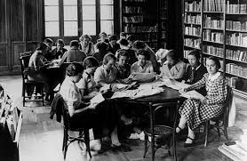
Puede la mujer de hoy en día formarse y estudiar
La mujer en la universidad: del acceso restringido a ser mayoría en las aulas. Solo a partir del 8 de marzo de 1910 la mujer fue libre para matricularse. Hoy en día son el 58% de los graduados. La Residencia de Señoritas, un proyecto pionero que buscaba la igualdad de género.

Slide 13
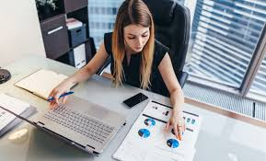
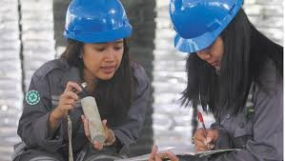
¿Qué nuevas actividades y roles realizan las
mujeres en la actualidad?
Hoy en día la mujer ha desarrollado actividades y roles que le permiten más aportar a la familia y a su sociedad, algunos de estos son: Desarrollar carreras importantes como la medicina, las leyes, la política, la mecánica, la ciencia, etc... Desarrollar iniciativas de gran provecho para la sociedad

Slide 14
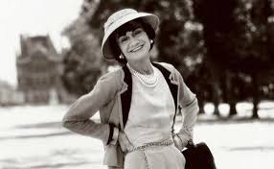
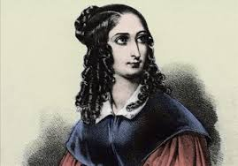
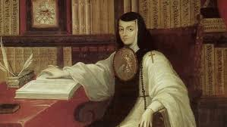
MUJERES QUE HAN INFLUIDO EN ESTE CAMBIO
Coco chanel
Sor Juana Inés de la Cruz
Flora Tristán

